Slide 1



Universitat Oberta de Catalunya
Predicción de precios de acciones utilizando LSTM y GRU para el análisis de series temporales.
Álvaro Lafuente Sánchez-Migallón
Grado en Ingeniería Informatica - Inteligencia Artificial
Enero 2025

Slide 2
Universitat Oberta de Catalunya
Abstract
Este trabajo se centra en la predicción de precios de acciones utilizando redes neuronales recurrentes (LSTM y GRU) aplicadas a series temporales financieras. Se emplearon datos históricos de Apple Inc., enriquecidos con indicadores técnicos, para construir y evaluar los modelos. Como línea base, se implementó una regresión lineal para establecer un punto de comparación inicial. La metodología incluyó un exhaustivo preprocesamiento de los datos, generación de secuencias temporales y optimización de hiperparámetros mediante Grid Search, considerando el tamaño de la ventana, unidades recurrentes, tamaño de lote y tasa de aprendizaje. Los modelos se evaluaron mediante métricas como MSE y MAE, y se analizaron las diferencias entre LSTM y GRU.
Los resultados indican que los modelos GRU superaron a los LSTM en términos de precisión, mostrando un menor MSE y MAE, lo cual concuerda con investigaciones previas que destacan la eficiencia de las GRU en la captura de dependencias temporales. Sin embargo, ambos modelos demostraron mejoras significativas respecto a la regresión lineal. El análisis crítico destacó limitaciones como la falta de integración de variables externas y la dependencia de un conjunto de datos limitado. Se sugieren futuras líneas de investigación que incluyan modelos híbridos y fuentes de datos adicionales, como análisis de sentimiento y factores macroeconómicos, para mejorar la capacidad predictiva de los modelos.
En conclusión, el trabajo valida la efectividad de las redes neuronales recurrentes en la predicción de precios de acciones y establece un marco para investigaciones futuras en este dominio.
Álvaro Lafuente Sánchez-Migallón
Grado en Ingeniería Informatica - Inteligencia Artificial
Enero 2025

Slide 3
Universitat Oberta de Catalunya
Indice
01
Introducción
07
LSTM y GRU
12
Análisis Crítico
02
08
Curvas de pérdida
Objetivos
13
Conclusiones
03
Metodología
09
Predicciones
14
Trabajo Futuro
04
10
Resultados comparativos
15
Visualizaciones adicionales
Dataset
05
Indicadores Técnicos
11
Optimización de hiperparámetros
14
Código y herramientas utilizadas
06
Regresión Lineal
Álvaro Lafuente Sánchez-Migallón
Grado en Ingeniería Informatica - Inteligencia Artificial
Enero 2025

Slide 4
Universitat Oberta de Catalunya
Introducción
Objetivo principal
Desarrollar y analizar modelos de deep learning enfocados en la predicción de precios de acciones, resaltando tanto su efectividad como su utilidad en el ámbito de los mercados financieros.
Contexto
La tarea de prever los precios en la bolsa es altamente compleja, ya que los mercados son muy volátiles y están influenciados por diversos factores externos, como aspectos macroeconómicos y emocionales.
Contribución clave
Análisis comparativo entre modelos LSTM y GRU.
Integrar indicadores técnicos para mejorar el conjunto de datos.
Identificación de mejores configuraciones de hiperparámetros para optimizar la precisión.
Impacto esperado
Desarrollar herramientas predictivas que apoyen a los inversores en la toma de decisiones, garantizando que sean escalables y adaptables a distintos mercados y tipos de activos.
Álvaro Lafuente Sánchez-Migallón
Grado en Ingeniería Informatica - Inteligencia Artificial
Enero 2025

Slide 5
Universitat Oberta de Catalunya
Objetivos
Objetivo general
Analizar el desempeño de modelos avanzados de redes neuronales recurrentes (LSTM y GRU) en contraste con un modelo base de regresión lineal para predecir los precios de acciones.
Objetivos específicos
Preprocesar datos históricos: Normalizar los precios, eliminar valores nulos y organizar el conjunto de datos para el análisis de series temporales.
Incorporar indicadores técnicos: Agregar métricas clave como SMA, EMA, RSI, ATR, entre otros, para mejorar la calidad del conjunto de datos.
Optimizar hiperparámetros: Emplear Grid Search para identificar la configuración más adecuada de los modelos avanzados.
Analizar resultados: Comparar métricas de rendimiento (MSE y MAE). además de reflexionar sobre las ventajas, limitaciones y posibles áreas de mejora para trabajos futuros.
Álvaro Lafuente Sánchez-Migallón
Grado en Ingeniería Informatica - Inteligencia Artificial
Enero 2025

Slide 6
Universitat Oberta de Catalunya
Metodología
01
02
03
El primer paso consistió en asegurar la calidad de los datos históricos de precios de acciones. Esto implicó normalizar los datos mediante el escalado Min-Max y eliminar valores nulos que pudieran afectar negativamente el entrenamiento de los modelos. Este procedimiento estableció una base sólida para llevar a cabo un análisis fiable y riguroso.
Los datos fueron enriquecidos con indicadores técnicos ampliamente reconocidos en el análisis financiero, como SMA (media móvil simple), RSI (índice de fuerza relativa) y ATR (rango verdadero promedio). Estos indicadores contribuyeron a identificar patrones ocultos en las series temporales y a ofrecer señales adicionales para mejorar el rendimiento de los modelos predictivos.
Se implementaron modelos avanzados de redes neuronales, como LSTM y GRU, gracias a su habilidad para gestionar dependencias temporales complejas. Adicionalmente, se aplicó Grid Search para optimizar hiperparámetros clave, como el tamaño de la ventana y la tasa de aprendizaje. Los modelos fueron evaluados utilizando métricas como MSE y MAE, y se examinaron las curvas de pérdida para detectar posibles problemas de sobreajuste.
Álvaro Lafuente Sánchez-Migallón
Grado en Ingeniería Informatica - Inteligencia Artificial
Enero 2025

Slide 7
Universitat Oberta de Catalunya
Dataset
Fuente de datos
El dataset utilizado proviene de Kaggle, una plataforma reconocida por la calidad de sus recursos. Este conjunto de datos contiene precios históricos de acciones de Apple, abarcando el período de 1981 a 2020. Fue elegido por su relevancia en el análisis de mercados financieros y su disponibilidad pública.
Características
Open, High, Low, Close: Precios de apertura, máximos, mínimos y de cierre diarios.
Volume: Volumen de acciones negociadas.
Estas variables sirvieron como base para la creación de características adicionales e indicadores técnicos.
Transformaciones
Normalización Min-Max para escalar las variables a un rango uniforme.
Se integraron indicadores técnicos como SMA, EMA y RSI.
Se aseguraron datos limpios y consistentes mediante la eliminación de valores nulos y la verificación de la calidad del conjunto final.
Álvaro Lafuente Sánchez-Migallón
Grado en Ingeniería Informatica - Inteligencia Artificial
Enero 2025

Slide 8
Universitat Oberta de Catalunya
Indicadores Técnicos
Los indicadores técnicos son herramientas fundamentales en el análisis financiero, diseñadas para detectar patrones y señales ocultas en los datos de series temporales. Su incorporación en los modelos predictivos enriquece la información base, fortaleciendo la capacidad de los modelos para reconocer tendencias y comportamientos en los precios de las acciones.
ATR (Average True Range): Indicador de volatilidad que refleja la amplitud de los movimientos de precios.
EMA (Exponential Moving Average): Promedio móvil ponderado que da mayor relevancia a los datos más recientes.
Volatilidad Histórica: Desviación estándar de los precios para medir las fluctuaciones del mercado.
SMA (Simple Moving Average): Promedio móvil simple que suaviza las fluctuaciones diarias para identificar tendencias.
RSI (Relative Strength Index): Mide la fuerza y velocidad de los movimientos de precios para detectar condiciones de sobrecompra o sobreventa.
Álvaro Lafuente Sánchez-Migallón
Grado en Ingeniería Informatica - Inteligencia Artificial
Enero 2025

Slide 9
Universitat Oberta de Catalunya
Regresión Lineal
El modelo de regresión lineal se utilizó como referencia inicial para evaluar el rendimiento de los modelos avanzados (LSTM y GRU). Su simplicidad facilita el establecimiento de una línea base para medir las mejoras alcanzadas.
Limitaciones
Dificultad para capturar dependencias temporales complejas en los datos.
Resultados sensibles a la alta volatilidad y no linealidad de los precios de acciones.
Resultados
MSE: 0.0020
MAE: 0.0337
Conclusiones
Si bien los resultados del modelo base son aceptables, su rendimiento es inferior al de los modelos avanzados, lo que resalta la importancia de utilizar enfoques más sofisticados para la predicción de series temporales en el ámbito financiero.
Álvaro Lafuente Sánchez-Migallón
Grado en Ingeniería Informatica - Inteligencia Artificial
Enero 2025

Slide 10
Universitat Oberta de Catalunya
LSTM y GRU
Modelos Implementados
LSTM (Long Short-Term Memory): Diseñado para aprender dependencias a largo plazo, es ideal para series temporales complejas y no lineales.
GRU (Gated Recurrent Unit): Variante simplificada del LSTM, con menor consumo computacional y resultados comparables.
Configuraciones Clave
Ventanas de Tiempo: 10, 20 y 30 días para capturar patrones temporales.
Épocas de Entrenamiento: 5, 7 y 10, para evaluar el impacto del sobreajuste.
Unidades Recurrentes: 50 por capa, optimizadas en pruebas adicionales.
Diferencias Principales
GRU ofrece una mayor eficiencia computacional y estabilidad en los resultados.
LSTM muestra un mejor rendimiento en problemas con dependencias temporales más complejas.
Conclusiones
Ambos modelos superaron al modelo base, destacando el GRU como la opción más precisa y eficiente para este conjunto de datos.
Álvaro Lafuente Sánchez-Migallón
Grado en Ingeniería Informatica - Inteligencia Artificial
Enero 2025

Slide 11
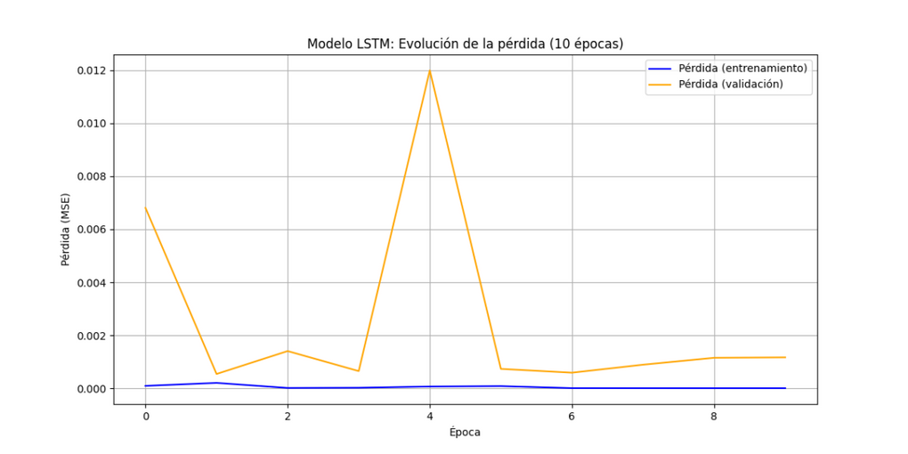
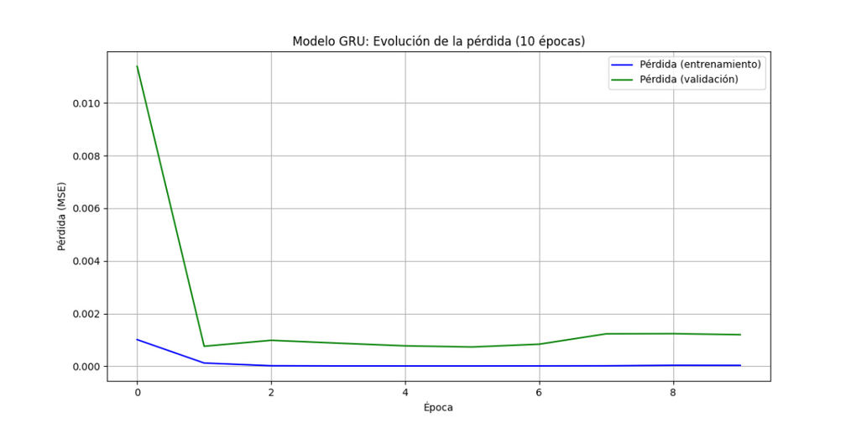
Universitat Oberta de Catalunya
Curvas de pérdida
Gráficos de pérdida (MSE)
Visualización de la evolución de la pérdida durante el entrenamiento y validación para los modelos LSTM y GRU (para 10 épocas).
Conclusiones
GRU resulta ser más robusto frente al sobreajuste, mostrando un desempeño consistente tanto en el conjunto de entrenamiento como en el de validación.
Álvaro Lafuente Sánchez-Migallón
Grado en Ingeniería Informatica - Inteligencia Artificial
Enero 2025

Slide 12
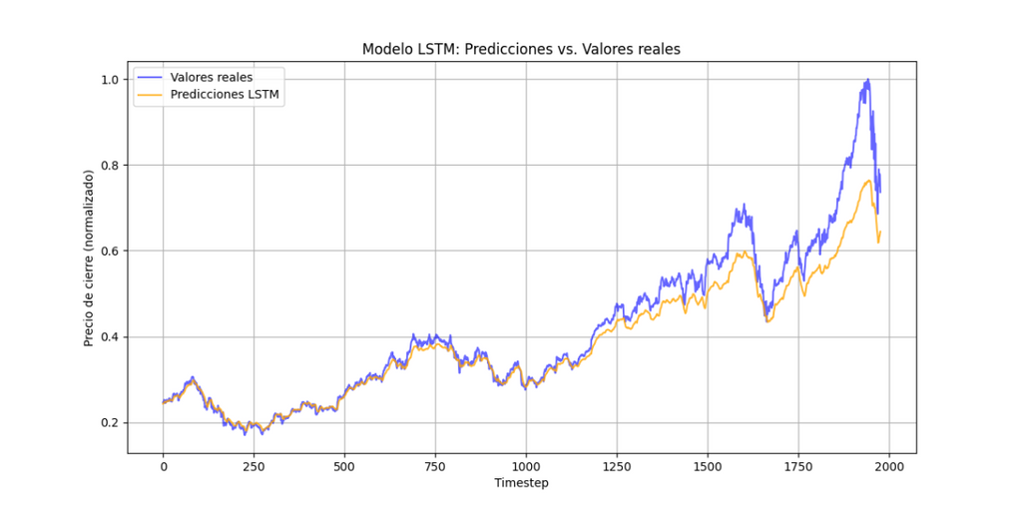
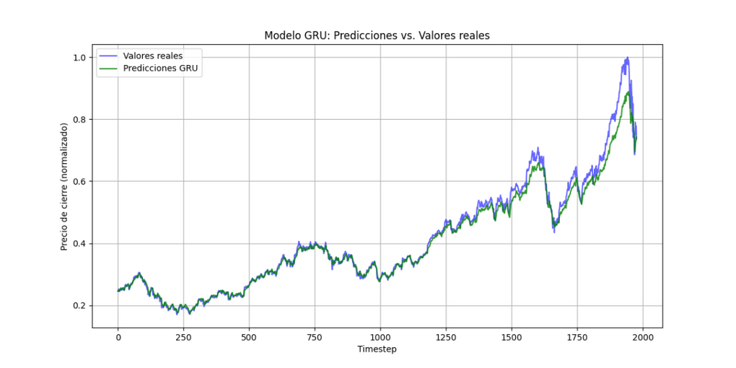
Universitat Oberta de Catalunya
Predicciones
Gráficos de predicciones vs. valores reales
Gráficos comparativos que muestran las predicciones de los modelos LSTM y GRU frente a los valores reales del conjunto de prueba.
Conclusiones
El modelo GRU muestra un rendimiento más consistente, con predicciones que se alinean mejor con los valores reales en periodos de alta volatilidad.
Álvaro Lafuente Sánchez-Migallón
Grado en Ingeniería Informatica - Inteligencia Artificial
Enero 2025

Slide 13
Universitat Oberta de Catalunya
Resultados Comparativos
Modelo | MSE | MAE
Regresión Lineal | 0.0020 | 0.0337
LSTM | 0.0012 | 0.0190
GRU | 0.00053 | 0.0337
Métricas Principales
Comparación entre el modelo base (regresión lineal) y los modelos avanzados (LSTM y GRU).
MSE (Error Cuadrático Medio).
MAE (Error Absoluto Medio).
Conclusiones
Regresión Lineal: Buen punto de partida, pero incapaz de capturar dependencias temporales complejas.
LSTM: Mejor precisión que el modelo base, pero menos eficiente que GRU.
GRU: Modelo más preciso y robusto, alcanzando el menor MSE y MAE.
Álvaro Lafuente Sánchez-Migallón
Grado en Ingeniería Informatica - Inteligencia Artificial
Enero 2025

Slide 14
Universitat Oberta de Catalunya
Optimización de hiperparámetros
Técnica utilizada
Grid Search, evaluación exhaustiva de combinaciones de parámetros clave para maximizar el rendimiento.
Parámetros evaluados
Tamaño de la Ventana: 10, 20, 30 días.
Unidades Recurrentes: 32, 64, 128.
Tamaño de Lote: 32, 64.
Tasa de Aprendizaje: 0.001, 0.0005.
Conclusiones
La optimización de hiperparámetros permitió alcanzar un rendimiento óptimo, destacando la importancia del tamaño de la ventana y la arquitectura para capturar patrones en los datos.
Parámetro | Mejor configuración GRU
Tamaño de ventana | 30 días
Unidades recurrentes | 128
Tamaño de lote | 32
Tasa de aprendizaje | 0.001
MSE | 0.000111
Álvaro Lafuente Sánchez-Migallón
Grado en Ingeniería Informatica - Inteligencia Artificial
Enero 2025

Slide 15
Universitat Oberta de Catalunya
Análisis Crítico
Fortalezas
El modelo GRU destacó por su precisión y eficiencia, superando al LSTM y a la regresión lineal.
La incorporación de indicadores técnicos como SMA, RSI y ATR mejoró la capacidad predictiva de los modelos.
La aplicación de Grid Search permitió identificar configuraciones óptimas, maximizando el rendimiento de los modelos.
Limitaciones
Los modelos presentaron una menor precisión durante periodos de alta volatilidad, lo que pone de manifiesto la necesidad de incorporar factores externos.
Los resultados se fundamentan exclusivamente en datos históricos de un solo activo (Apple), lo que podría limitar su capacidad de generalización en otros mercados o activos.
La mayor cantidad de hiperparámetros de LSTM lo hace más propenso al sobreajuste en comparación con GRU.
Conclusiones
La elección del modelo y su configuración debe ajustarse al contexto del mercado y las características del conjunto de datos. La calidad y diversidad de los datos son factores clave para garantizar la robustez y la generalización de los modelos. Además, la integración de indicadores técnicos bien seleccionados puede marcar una diferencia significativa en el rendimiento predictivo.
Álvaro Lafuente Sánchez-Migallón
Grado en Ingeniería Informatica - Inteligencia Artificial
Enero 2025

Slide 16
Universitat Oberta de Catalunya
Conclusiones
Lecciones Aprendidas
El proyecto demostró que los modelos avanzados de aprendizaje profundo, como LSTM y GRU, son herramientas poderosas para la predicción de series temporales financieras. La capacidad del GRU para manejar dependencias temporales con mayor eficiencia lo posiciona como una mejor opción frente al LSTM en ciertos contextos. Sin embargo, la elección del modelo ideal depende de las características del mercado y del dataset utilizado.
Impacto
Los resultados obtenidos validan el uso de redes neuronales recurrentes para mejorar la predicción de precios, sobretodo en escenarios de baja volatilidad. Esto ofrece un gran valor para inversores y analistas al permitir una toma de decisiones más informada y basada en datos.
Perspectiva General
Aunque el trabajo logró cumplir con los objetivos propuestos, también puso de manifiesto las limitaciones de utilizar un único conjunto de datos y de no incluir factores externos, como el análisis de sentimiento o eventos macroeconómicos. Esto plantea oportunidades para futuras investigaciones que busquen ampliar la aplicabilidad y mejorar la precisión de los modelos en distintos contextos financieros.
Álvaro Lafuente Sánchez-Migallón
Grado en Ingeniería Informatica - Inteligencia Artificial
Enero 2025

Slide 17
Universitat Oberta de Catalunya
Trabajo Futuro
Incorporación de Nuevas Fuentes de Datos
Ampliar el modelo para incluir análisis de sentimiento, como menciones en redes sociales o noticias financieras, podría capturar señales externas que impactan en el comportamiento del mercado. Esto ayudaría a mejorar la precisión en escenarios de alta volatilidad.
Ampliación del Dataset y Generalización
Probar los modelos en otros activos financieros, mercados internacionales y periodos temporales más extensos ayudaría a medir su capacidad de generalización. Además, un conjunto de datos más diverso fortalecería el rendimiento del modelo frente a variaciones externas y diferentes contextos económicos.
Álvaro Lafuente Sánchez-Migallón
Grado en Ingeniería Informatica - Inteligencia Artificial
Enero 2025

Slide 18
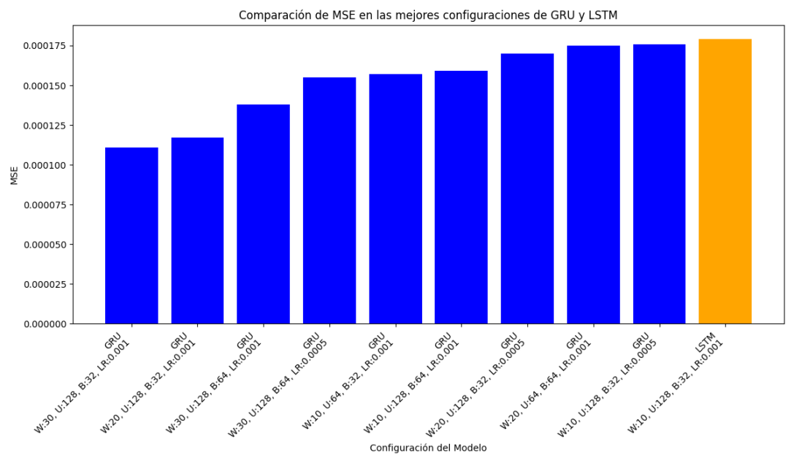
Universitat Oberta de Catalunya
Visualizaciones adicionales
Álvaro Lafuente Sánchez-Migallón
Grado en Ingeniería Informatica - Inteligencia Artificial
Enero 2025

Slide 19
Universitat Oberta de Catalunya
Detalles Técnicos
Preprocesamiento de datos
Normalización Min-Max
Aplicada a todas las variables para escalar los valores entre 0 y 1.
Permite un mejor rendimiento de los modelos de aprendizaje profundo.
Eliminación de valores nulos
Los indicadores técnicos generan valores nulos en las primeras filas.
Estas filas se eliminaron para garantizar datos consistentes.
Generación de indicadores técnicos
SMA: Calculada para ventanas de 5, 10 y 20 días.
EMA: Calculada para una ventana de 10 días.
RSI: Calculado para 14 días.
Volatility_10: Desviación estándar de precios de cierre en ventanas de 10 días.
ATR: Calculado para 14 días.
División de conjuntos
Entrenamiento: 80%.
Prueba: 20%.
Sin barajar los datos, para preservar la estructura temporal.
Álvaro Lafuente Sánchez-Migallón
Grado en Ingeniería Informatica - Inteligencia Artificial
Enero 2025

Slide 20
Universitat Oberta de Catalunya
Detalles Técnicos
Código
Entorno de desarrollo
Lenguaje: Python 3.12
IDE: PyCharm y Jupyter Notebook
Estructura del código
Preprocesamiento de Datos:
Normalización Min-Max y eliminación de valores nulos.
Generación de indicadores técnicos.
Entrenamiento de Modelos:
Implementación de LSTM, GRU y regresión lineal.
Configuración de hiperparámetros y evaluación en conjunto de prueba.
Optimización:
Grid Search para identificar configuraciones óptimas.
Visualización y Análisis:
Gráficos de curvas de pérdida, predicciones y métricas comparativas.
Librerías clave
pandas y numpy: Procesamiento y análisis de datos.
tensorflow y keras: Construcción, entrenamiento y evaluación de modelos LSTM y GRU.
sklearn: Regresión lineal, métricas de evaluación (MSE, MAE) y preprocesamiento.
itertools: Combinaciones de hiperparámetros para Grid Search.
matplotlib: Gráficos de pérdida, predicciones y análisis exploratorio.
Álvaro Lafuente Sánchez-Migallón
Grado en Ingeniería Informatica - Inteligencia Artificial
Enero 2025

